Slide 1
Wspieranie mobilności i partnerstwa w kształceniu zawodowym w ramach PROGRAMU erasmus+
Rafał Hubczyk
Izabela Laskowska
10 maja 2017r.

Slide 2
Programy, akcje i inicjatywy koordynowane przez Fundację Rozwoju Systemu Edukacji
Dzięki działalności FRSE setki tysięcy osób w każdym wieku, bez względu na wykształcenie i posiadane umiejętności, miały szansę uczestniczyć w projektach edukacyjnych realizowanych przy wsparciu programów europejskich.
Udział w projektach pozwala nie tylko na zdobycie wiedzy z konkretnych dziedzin, ale przede wszystkim uczy aktywności i odwagi w podejmowaniu działań, które zmieniają otaczającą nas rzeczywistość.

Slide 3
OFERTA PROGRAMU ERASMUS+

Slide 4
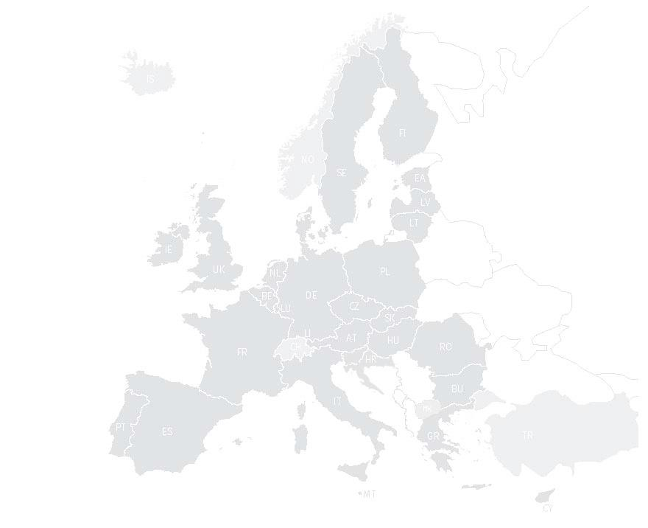
Uczestnicy programu erasmus+
Kraje uczestniczące w programie Erasmus+
28 państw członkowskich UE
Islandia, Liechtenstein, Norwegia
Turcja
Była Jugosłowiańska Republika Macedonii
Kraje partnerskie:
kraje sąsiadujące z UE (podzielone na cztery regiony): Bałkany Zachodnie, Partnerstwo Wschodnie, Basen Morza Śródziemnego, Rosja;
pozostałe kraje – udział uzależniony od akcji i obszaru (sektora).

Slide 5
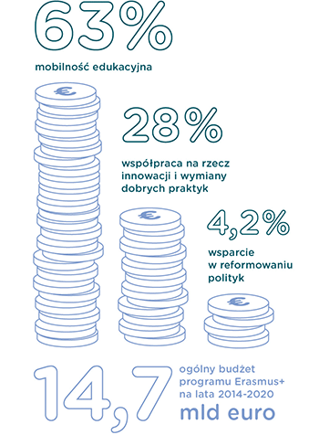
DANE FINANSOWE DOT. PROGRAMU ERASMUS+
Założenia na lata 2014-2020:
budżet programu wyniesie 14,7 mld euro;
udział w programie weźmie 4 mln osób;
w programie będzie uczestniczyć 125 tys. instytucji;
ok. 1 mld euro zostanie przeznaczony na projekty realizowane przez polskie instytucje.

Slide 7
BUDŻET DLA SEKTORA KSZTAŁCENIE I SZKOLENIA ZAWODOWE KONKURS 2017
AKCJA 1 (MOBILNOŚC EDUKACYJNA): 21.326.927 EURO
AKCJA 2 (PARTNERSTWA STRATEGICZNE): 6.853.906 EURO
RAZEM: 28.180.843,00 EURO

Slide 8
Europejski tydzień umiejętności zawodowych
20-24 listopada 2017
Wzrost atrakcyjności oraz wzmocnienie wizerunku kształcenia i szkolenia zawodowego w Państwach UE
Kształcenie i szkolenia zawodowe to dobry wybór
Podnoszenie świadomości co do możliwości jakie daje kształcenie i szkolenia zawodowe
Wymiana doświadczeń i dobrych praktyk
Stawianie na jakość międzynarodowych projektów kształcenia i szkolenia zawodowego

Slide 10
Akcja 1.
Mobilność uczniów i kadry

Slide 11
Akcja 1 mobilność uczniów - Praktyki zawodowe i staże za granicą dla osób kształcących się zawodowo
Uczestnicy:
uczniowie szkół zawodowych i technicznych, osoby w trakcie szkolenia zawodowego u pracodawcy
absolwenci (staż musi się zakończyć w ciągu 1 roku po zakończeniu nauki)
Czas trwania wyjazdu:
od 2 tygodni do 12 miesięcy
Działania:
praktyki/staże w przedsiębiorstwach
praktyki/staże w placówkach kształcenia lub szkolenia zawodowego

Slide 12
Akcja 1. mobilność kadry – WYJAZDY SZKOLENIOWE
Uczestnicy:
osoby zajmujące się kształceniem i szkoleniem zawodowym (nauczyciele, trenerzy, instruktorzy, opiekunowie praktyk)
doradcy zawodowi, osoby zajmujące się organizacją mobilności
osoby odpowiedzialne za kształcenie zawodowe w przedsiębiorstwach
Czas trwania wyjazdu:
od 2 dni do 2 miesięcy
Działania:
praktyki typu job-shadowing (obserwacja na stanowisku pracy)
prowadzenie kursów/szkoleń w zagranicznych instytucjach partnerskich

Slide 13
Udział Szkół z województwa mazowieckiego w projektach ka1 vet

Slide 14
Udział powiatów z województwa mazowieckiego w projektach ka1 vet – 1/2
powiat | liczba projektów | liczba uczestników | suma dofinansowania
m. st. warszawa | 24 | 899 | 2 026 895,00
wyszkowski | 9 | 455 | 990 293,00
ostrowski | 8 | 269 | 489 260,00
wołomiński | 7 | 385 | 803 800,00
m. Radom | 5 | 410 | 657 893,00
ostrołęcki | 5 | 263 | 549 948,00
garwoliński | 5 | 232 | 413 366,00
żyrardowski | 5 | 136 | 330 980,00
miński | 4 | 218 | 418 436,00
lipski | 4 | 103 | 246 441,00
m. Siedlce | 3 | 278 | 538 638,00
pruszkowski | 3 | 180 | 282 757,00

Slide 15
Udział powiatów z województwa mazowieckiego w projektach ka1 vet – 2/2
powiat | liczba projektów | liczba uczestników | suma dofinansowania
ciechanowski | 3 | 163 | 264 861,00
pułtuski | 3 | 157 | 301 833,00
m. Płock | 3 | 144 | 247 640,00
łosicki | 2 | 144 | 285 176,00
kozienicki | 2 | 144 | 242 382,00
piaseczyński | 2 | 102 | 235 772,00
radomski | 2 | 98 | 188 538,00
sierpecki | 2 | 95 | 219 518,00
grójecki | 2 | 72 | 187 184,00
warszawski zachodni | 2 | 45 | 90 520,00
przasnyski | 1 | 22 | 36 032,00
makowski | 1 | 21 | 30 604,00

Slide 16
Beneficjent: Zespół Szkół Licealnych i Technicznych Nr 1 w Warszawie
Uczestnicy:
8 uczniów odbyło staże w przedsiębiorstwach
8 nauczycieli uczestniczyło w szkoleniach typu job-shadowing
Miejsca staży:
branża IT: Nincocebrian, Qwerty Sistemas S.A.L., Hospital Dr Negrin, Genocan S.L.
mechatronika: Tirma S.A., Toyota, Opel
Zawody: technik informatyk (4 uczniów), technik mechatronik (4 uczniów)
Czas trwania stażu:
- Uczniowie – 21 dni
- Kadra – 6 dni

Slide 17
Akcja 2.
Partnerstwa strategiczne

Slide 18
Partnerstwa strategiczne – współpraca na rzecz innowacji i dobrych praktyk
to międzynarodowe projekty stwarzające instytucjom edukacyjnym możliwość rozwój
w wyniku międzynarodowej współpracy z innymi interesariuszami kształcenia i szkolenia zawodowego, w tym z przedsiębiorstwami. Celem tych partnerstw jest:
poprawa jakości działań edukacyjnych w zakresie kształcenia i szkolenia zawodowego
i dostosowanie do potrzeb rynku pracy i wymagań pracodawców;
modernizacja instytucji kształcenia i szkoleń zawodowych.
od 12 miesięcy
do 36 miesięcy
150 000 € maksymalne dofinansowanie roczne
450 000 € maksymalne dofinansowanie projektu

Slide 19
Typy projektów partnerstw strategicznych (1)
Partnerstwa strategiczne wspierające
wymianę dobrych praktyk
Partnerstwa strategiczne na rzecz innowacji
wymiana doświadczeń, przekazywanie i porównywanie pomysłów, rozwiązań, praktyk oraz metod
podnoszenie umiejętności i możliwości działania na poziomie międzynarodowym
innowacyjne rezultaty
intensywne działania upowszechniające nowe produkty i nowatorskie pomysły
zapewnienie trwałości rezultatów

Slide 20
Rezultaty i produkty
„Certyfikowany trener kształcenia i szkolenia zawodowego w branży budowlanej” PROJEKT Realizowany przez INSTYTUT TECHNOLOGII EKSPLOATACJI - PAŃSTWOWY INSTYTUT BADAWCZY w Radomiu
podniesienie jakość szkoleń w branży budowalnej w oparciu o standard kompetencji Trenera VET (EQVET);
wdrożenie do praktyki modelu walidacji i certyfikacji Trenerów VET w branży budowalnej
wprowadzenie elastycznej i atrakcyjnej oferty modułowego szkolenia e-learning;
wspomaganie organizatorów szkoleń

Slide 21
Partnerstwo
Platforma Upowszechniania Projektów Erasmus+
http://ec.europa.eu/programmes/erasmus-plus/projects/
Kontakty własne
www.schooleducationgateway.eu
www.etwinning.net
www.leonardo.org.pl (kompendia projektów)
Kontakty zawodowe, kontakty samorządowe

Slide 22
Województwo mazowieckie w projektach KA2 vet
Liczba złożonych wniosków: 84
Suma wnioskowanych budżetów: 17 621 135,61 EUR
Liczba zatwierdzonych projektów: 29
Suma zatwierdzonych budżetów: 7 935 296,61 EUR

Slide 23
Udział województwa mazowieckiego w projektach ka2 vet – 2/2
Lp. | Beneficjent | Miasto | Tytuł projektu | Budżet
1 | Akademia Pedagogiki Specjalnej im. Marii Grzegorzewskiej | Warszawa | Innovation Laboratories in the development of competences of special pedagogy teachers and people with special educational needs | 367 871,00
2 | Akademickie Centrum Informacji i Edukacji Europejskiej | Warszawa | "AGRO e-learning" - rolnictwo precyzyjne z elementami geoinformatyki | 223 070,00
3 | EDU Research Polska Sp. z o.o. | Warszawa | Rozwój kompetencji kluczowych w kształceniu i szkoleniu zawodowym | 339 294,00
4 | EDUKACJA I PRACA | Warszawa | Implementation of the FINECVET model to the formal and nonformal education | 243 493,00
5 | Fulltura - Stowarzyszenie Form Twórczych | Warszawa | Artistic Directors Development - Upskilling Project for Choral Educators | 59 625,00
6 | Fulltura - Stowarzyszenie Form Twórczych | Warszawa | EnTraCT – Enhancing Transversal Competences Toolbox for Cultural Managers | 58 117,00
7 | Fundacja "Fundusz Współpracy" | Warszawa | European Solutions in Quality Assurance | 245 091,72
8 | Fundacja Europejskie Centrum Przedsiebiorczosci | Warszawa | Transfer of good practices and development of professional competences of employees in waste management area supported by IT tools | 374 441,00
9 | INnCREASE Sp z o.o. | Warszawa | MENTEE: MEntoring, Networking and Training for European Entrepreneurs | 234 360,00
10 | INSTYTUT BADAN EDUKACYJNYCH | Warszawa | Developing organisational and financial models for including non-formal sector qualifications in National Qualifications Frameworks | 368 867,00
11 | INSTYTUT OCHRONY SRODOWISKA - PANSTWOWY INSTYTUT BADAWCZY | Warszawa | Implementation of the certification model for mentors in the subsector of eco-industry | 242 062,00
12 | INSTYTUT TECHNOLOGII EKSPLOATACJI-PANSTWOWY INSTYTUT BADAWCZY | Radom | Certified VET trainer in the construction sector | 267 943,89
13 | INSTYTUT TECHNOLOGII EKSPLOATACJI-PANSTWOWY INSTYTUT BADAWCZY | Radom | Training and certification model for photovoltaic trainers with the use of ECVET system | 382 228,60
14 | INSTYTUT TRANSPORTU SAMOCHODOWEGO | Warszawa | ICT-based, innovative training model development for building professional competences in transport industry among groups defavorised on labour market | 406 430,00
15 | INTER CARS S.A | Warszawa | Rozwój kompetencji mechaników osobowych pojazdów samochodowych z zakresu profesjonalnej obsługi klienta jako element wzrostu konkurencyjności na lokalnym rynku usług. | 149 978,00

Slide 24
Udział województwa mazowieckiego w projektach ka2 vet – 2/2
Lp. | Beneficjent | Miasto | Tytuł projektu | Budżet
16 | KIKO Business Solutions Inga Kolomyjska | Warszawa | Developing communication competences among medical doctors with specialization in dentistry | 59 905,00
17 | Lagardere Travel Retail Sp. z o.o. | Warszawa | Play Commerce - game-based training for better management in retail networks | 299 256,00
18 | Mescomp Technologies S.A. | Warszawa | Chinese for Business | 267 560,00
19 | Nowoczesna Firma S.A. | Warszawa | Rapid e-Learning Master | 340 588,00
20 | Ogólnopolska Izba Gospodarcza Producentów Mebli | Warszawa | Rozwój zawodowy i dyskontowanie wiedzy oraz doświadczenia pracowników 45+ w branżach o wysokim, negatywnym wpływie wahań koniunkturalnych na rynku pracy. | 316 861,00
21 | POLITECHNIKA WARSZAWSKA | Warszawa | Augmented Reality Formwork Assembly Training | 260 258,00
22 | POLITECHNIKA WARSZAWSKA | Warszawa | Common Learning Outcomes for European Managers in Construction, part IV | 263 198,00
23 | PRZEMYSLOWY INSTYTUT AUTOMATYKI I POMIAROW PIAP | Warszawa | Strategic Partnership for Creativity and Entrepreneurship | 390 714,00
24 | PRZEMYSLOWY INSTYTUT AUTOMATYKI I POMIAROW PIAP | Warszawa | Strategic Partnership for Occupational Safety and Health | 374 064,00
25 | PRZEMYSLOWY INSTYTUT AUTOMATYKI I POMIAROW PIAP | Warszawa | Strategic Partnership in the field of Mechatronics for innovative and smart growth of European manufacturing SMEs | 261 728,40
26 | SZKOLA GLOWNA GOSPODARSTWA WIEJSKIEGO | Warszawa | Entrepreneurship with vision - methods and tools for managerial capacity building of agricultural producers in Central and Eastern Europe | 232 202,00
27 | Wyzsza Szkola Ekonomiczno - Spoleczna w Ostrolece | Ostrołęka | Rozpoznawanie kwalifikacji zawodowych dla potrzeb transferu na europejskim rynku pracy | 361 800,00
28 | WYZSZA SZKOLA PEDAGOGICZNA IM. JANUSZA KORCZAKA | Warszawa | Therapy dog training - European standards | 247 186,00
29 | X-Event Sp. z o.o. | Mirów | Wykorzystanie nowoczesnych technologii do wspierania branży enologicznej w Europie. | 297 104,00

